Slide 1
Περιτοναϊκη προςπέλαση (c)
Γ. Τσιρπανλής
Γ.Ν.Α. «Γ. Γεννηματάς»
2011

Slide 2
Η αποτυχία εκροής μπορεί να οφείλεται σε οξεία περιτονίτιδα → ερεθισμός και προσκόληση του επίπλου στον καθετήρα
Πολύπλοκη, επείγουσα κατάσταση
Δεν μπορούν να γίνουν χειρισμοί γιατί το άλγος είναι σοβαρό
Πρέπει να γίνει ενδο-περιτοναϊκή χορήγηση ΑΒ
Χορηγείται 1 λίτρο διαλύματος+ΑΒ + ηπαρίνη
Χορηγούνται άλλοι αντιπηκτικοί παράγοντες
Αφού καθαρίσουν τα υγρά, μετά 2-3 ημέρες και ο πόνος ελαττωθεί μπορεί να γίνει προσπάθεια αλλαγής θέσης αλλά το πιο πιθανό, αντικατάστασης του καθετήρα

Slide 3
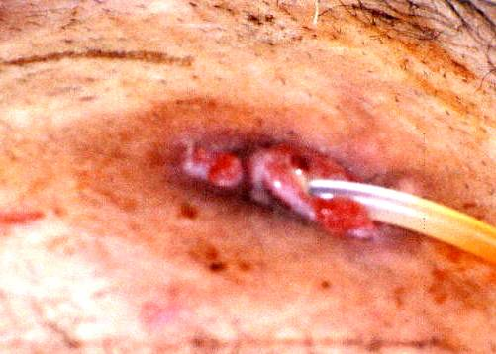
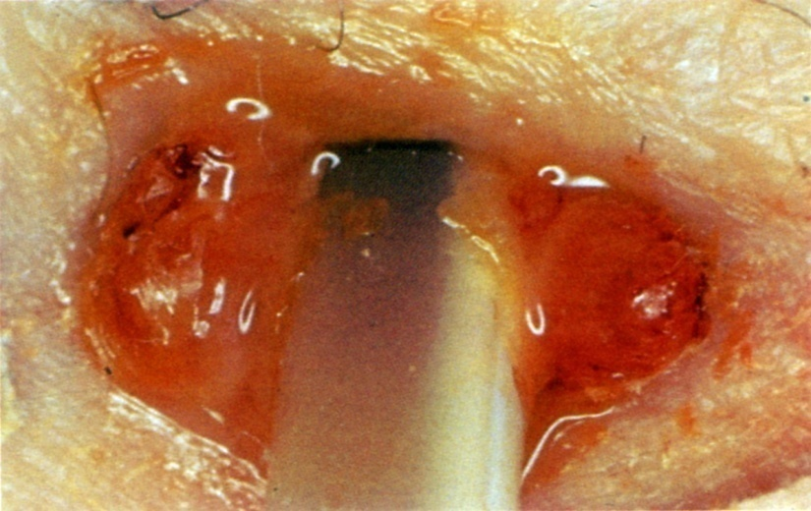
Άλλες επιπλοκές που σχετίζονται με τον Π.Κ.(ι)
Λοιμώξεις σημείου εξόδου-υποδόριας σύραγγας.
Διάβρωση του υποδόριου δακτύλιου (cuff)
Λόγω λοίμωξης του σημείου εξόδου ή
επειδή αρχικά είχε τοποθετηθεί πολύ κοντά στη έξοδο
Αν ο εν τω βάθει δακτύλιος διαχωρισθεί από τον ορθό κοιλιακό μυ και ολόκληρος ο καθετήρας παρασυρθεί προς τα έξω.
Απομάκρυνση του υποδόριου δακτυλίου («ξύρισμα» με τοπική αναισθησία): μετατροπή καθετήρα από διπλού σε μονού δακτυλίου

Slide 4
Άλλες επιπλοκές που σχετίζονται με τον Π.Κ.(ιι)
Πόνος
Κατά την εισροή
Πιο σπάνιος (5% των ασθενών).
Χαμηλό ph, υψηλή θερμοκρασία, πίεση που εξασκείται σε γειτονικό όργανο (ορθό, κόλπο, σπερματικό τόνο) κατά την εισροή.
Διάλυμα με φυσιολογικό ph, μείωση του ρυθμού ροής ή αλλαγή θέσης του καθετήρα
Κατά την εκροή
Συνήθης κατά το τέλος της εκροής, ιδιαίτερα κατά το πρώτο διάστημα από την τοποθέτηση του καθετήρα
Σχετίζεται με την αρνητική πίεση που δημιουργείται ή με ερεθισμό των παρακείμενων οργάνων
Μερικές φορές υφίεται αυτόματα ή μετά από αντιμετώπιση της δυσκοιλιότητας
Εάν επιμένει: αποφυγή πλήρους αδειάσματος της κοιλιάς (εφαρμογή παλιρροιακής – tidal Π.Κ.)
Εάν και πάλι επιμένει: αλλαγή θέσης του καθετήρα (ορισμένες φορές το πρόβλημα δεν λύεται ούτε με αυτό τον τρόπο)
Κοιλιακές-περικαθετηριακές κήλες.

Slide 5
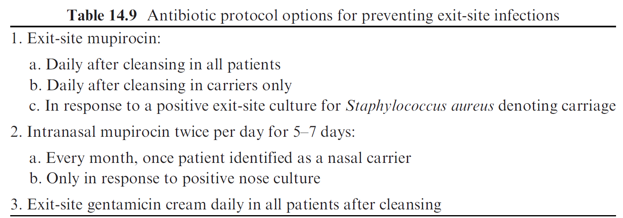

Slide 7
ΚΛΙΝΙΚΕΣ ΟΔΗΓΙΕΣ 2010 (ι)
ΟΜΑΔΑ ΠΕΡΙΤΟΝΑΪΚΗΣ ΠΡΟΣΠΕΛΑΣΗΣ.
Σε κάθε Μονάδα Περιτοναϊκής Κάθαρσης πρέπει να υπάρχει ομάδα περιτοναϊκής προσπέλασης αποτελούμενη από νοσηλευτές νεφρολογίας, νεφρολόγους και χειρουργούς εξικοιωμένους με την περιτοναϊκή που να κατανοούν την σημασία της για τους ασθενείς και να εμπλέκονται στη τοποθέτηση και φροντίδα του περιτοναϊκού καθετήρα.
2. ΧΡΟΝΙΚΗ ΣΤΙΓΜΗ (TIMING) ΤΟΠΟΘΕΤΗΣΗΣ.
Οποτε είναι δυνατό, η τοποθέτηση του καθετήρα να γίνεται τουλάχιστον 2 εβδομάδες πριν την έναρξη της περιτοναϊκής κάθαρσης (Π.Κ.).
Σε περίπτωση που η κάθαρση πρέπει να αρχίσει πιο γρήγορα, οι αλλαγές να γίνονται σε ήπτια θέση και με μικρούς όγκους διαλύματος.
Η έγκαιρη-προγραμματισμένη έναρξη της Π.Κ. μπορεί να διατηρήσει την υπολειπόμενη νεφρική λειτουργία υψηλά και για μεγάλο χρονικό διάστημα και να αποτρέψει την ανάγκη τοποθέτησης προσωρινών αγγειακών προσπελάσεων για επείγουσα αιμοκάθαρση

Slide 8
ΚΛΙΝΙΚΕΣ ΟΔΗΓΙΕΣ 2010 (ιι)
2. ΧΡΟΝΙΚΗ ΣΤΙΓΜΗ (TIMING) ΤΟΠΟΘΕΤΗΣΗΣ-ΣΥΝΤΟΝΙΣΜΟΣ.
Δεν συνιστάται η δημιουργία αρτηριο-φλεβικής αναστόμωσης σε ασθενείς που πρόκειται να ενταχθούν σε πρόγραμμα χρόνιας περιτοναϊκής κάθαρσης εκτός εάν υπάρχει πρόθεση να μεταφερθούν σύντομα σε αιμοκάθαρση
Και στους ασθενείς με χρόνια νεφρική ανεπάρκεια τελικού σταδίου που εντάσσονται επειγόντως-απρογραμμάτιστα (23% στο Ηνωμένο Βασίλειο) πρέπει να δίνεται η ευκαιρία πληροφόρησης και επιλογής μεθόδου
Οι κίνδυνοι χρήσης για παρατεταμένο χρονικό διάστημα προσωρινών αγγειακών προσπελάσεων για αιμοκάθαρση, στους παραπάνω ασθενείς, πρέπει να συνυπολογίζεται με τους κινδύνους πρόωρης έναρξης της περιτοναϊκής μετά την τοποθέτηση του περιτοναϊκού καθετήρα

Slide 9
ΚΛΙΝΙΚΕΣ ΟΔΗΓΙΕΣ 2010 (ιιι)
3. Πρωτόκολλο εμφύτευσης του καθετήρα
Προ-χειρουργικά:
έλεγχος για ύπαρξη κοίλης, έλεγχος για ανθεκτικό στη Μεθικιλίνη Χρυσίζοντα Σταφυλόκοκκο και ρινική φορεία από τον ίδιο μικρο-οργανισμό
Επιλογή μήκους καθετήρα
Προσδιορισμός του σημείου εξόδου του καθετήρα (με τον ασθενή σε όρθια ή καθιστή θέση)
Προ της εμφύτευσης του καθετήρα:
προετοιμασία εντέρου-κένωση ουροδόχου κύστης
Αντιβίωση: βανκομυκίνη
Μετά την εμφύτευση:
Ξέπλυμα του καθετήρα με διάλυμα περιτοναϊκής και κλείσιμο
Κάλυψη της εξόδου και αποστειρωμένες αλλαγές
Έξοδος από το νοσοκομείο, επούλωση 5-10 ημέρες

Slide 10
ΚΛΙΝΙΚΕΣ ΟΔΗΓΙΕΣ 2010 (ιv)
4. Τρόπος εμφύτευσης
Α. Κάθε κέντρο πρέπει να αποφασίζει ποιον τρόπο εμφύτευσης επιλέγει
Β. Κάθε Μονάδα πρέπει να έχει την ευχέρια όχι μόνο να εμφυτεύει αλλά και να κάνει χειρισμούς και να αφαιρεί τον καθετήρα
Γ. Ειδικά η αφαίρεση ή και η αφαίρεση με σύγχρονη επανάτοποθέτηση πρέπει να γίνεται γρήγορα όπου υπάρχει ένδειξη
Δ. Σε κάθε μονάδα πρέπει να υπάρχει έγκαιρη χειρουργική υποστήριξη για αντιμετώπιση των προβλημάτων που ανακύπτουν σχετικά με τον περιτοναϊκό καθετήρα
Αν και καμιά μέθοδος εμφύτευσης δεν φάνηκε να υπερέχει κάποιας άλλης, ειδικά σε ασθενείς που έχουν υποστεί επεμβάσεις στην κοιλιά ή με επιβαρυμένη γενική κατάσταση, η ανοιχτή χειρουργική ή η λαπαροσκοπική τοποθέτηση πρέπει να προτιμώνται
Τα 2/3 των τοποθετήσεων περιτοναϊκών καθετήρων στο U.K. το 2004 γίνονταν με ανοιχτή χειρουργική επέμβαση (οι ασθενείς σε Π.Κ. την ίδια χρονιά ήταν 20% του συνόλου των ασθενών με ΧΝΝ τελικού σταδίου)

Slide 11
ΚΛΙΝΙΚΕΣ ΟΔΗΓΙΕΣ 2010 (v)
5. Εξοπλισμός – υλικά για τοποθέτηση περιτοναϊκού καθετήρα
Α. Η τοποθέτηση πρέπει να γίνεται σε κατάλληλα εξοπλισμένους χώρους-χειρουργία
Β. Δεν έχει αποδειχθεί ότι κάποιος συγκεκριμένος τύπος καθετήρα υπερέχει των υπολοίπων
Μια τυχαιοποιημένη μελέτη έδειξε μεγαλύτερη επιβίωση και μικρότερη πιθανότητα μετακίνησης για τους ευθείς σε σύγκριση με τους σπειροειδείς καθετήρες αλλά, ο αριθμός των ασθενών που περιελάμβανε ήταν μικρός
Αν και ο ενταφιασμός του καθετήρα (μέθοδος Moncrief) δεν φάνηκε να υπερέχει όσον αφορά τις λοιμώδεις επιπλοκές, η μέθοδος αυτή είναι καλή όσον αφορά την έγκαιρη και προγραμματισμένη έναρξη της Π.Κ.
Γ. Πρέπει να επιλέγεται καθετήρας με κατάλληλο μήκος για τον κάθε ασθενή
Μη-κατάλληλο μήκος μπορεί να οδηγήσει σε κακή λειτουργία ή πόνο
Δ. Οι καθετήρες καλό είναι να τοποθετούνται στα πλαίσια ημερήσιας νοσηλείας σε ασθενείς που η γενική τους κατάσταση το επιτρέπει

Slide 12
ΚΛΙΝΙΚΕΣ ΟΔΗΓΙΕΣ 2010 (vi)
6. Εκπαίδευση για τοποθέτηση του περιτοναϊκού καθετήρα πρέπει να παρέχεται σε όποιον ειδικευόμενο το επιθυμεί (εκπαίδευση επιλογής)
7. Συνιστάται να γίνεται 1 φορά τον χρόνο, εξέταση των προβλημάτων που προκύπτουν από την τοποθέτηση και λειτουργία των περιτοναϊκών καθετήρων, σε συνάντηση όλων των ειδικοτήτων που εμπλέκονται (νεφρολόγοι-χειρουργοί-νοσηλευτές)
το 80% των καθετήρων πρέπει να λειτουργεί σε ένα χρόνο από την τοποθέτηση τους
Οι ακόλουθες επιπλοκές θεωρούνται αποδεκτές
Διάτρηση εντέρου < 1%
Σημαντική αιμορραγία < 1%
Λοίμωξη εξόδου σε 2 εβδομάδες από την τοποθέτηση < 5%
Περιτονίτιδα εντός των 2 πρώτων εβδομάδων < 5%
Λειτουργικά προβλήματα καθετήρα την πρώτη περίοδο της τοποθέτησης και απαιτούν χειρισμούς ή αντικατάσταση του < 20%
Όλα τα παραπάνω πρέπει να λαμβάνονται υπόψη στην ετήσια συνάντηση

